Slide 1
Data Science 1
Análise exploratória de dados

Slide 2
Conceitos iniciais

Slide 3


Tipos de dados - Categóricos
Dados categóricos (qualitativos): são características, classificações ou categorias
São divididos em nominais (sem ordem natural) e ordinais (possuem uma ordem)
Nominais: Cor (azul, vermelho, verde), estado civil (solteiro, casado, união estável)
Ordinais: Nível de aprovação (ruim, regular, bom, ótimo), escolaridade (fundamental, médio, superior)

Slide 4


Tipos de dados - Numéricos
Dados numéricos (quantitativos): quantidades que podem ser contadas ou medidas
São divididos em discretos (é possível contá-los, com valores inteiros e específicos) e contínuos (medidos, podem assumir qualquer valor dentro de um intervalo)
Discretos (são números inteiros): número de filhos, quantidade de produtos em estoque
Contínuos (podem ser decimais): Altura, peso, temperatura

Slide 5
Análise exploratória de dados

Slide 6
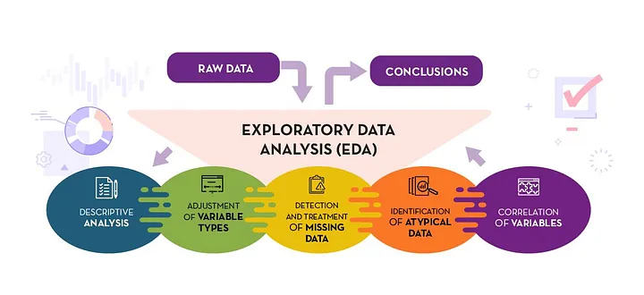

Slide 7

O que a EDA faz
descobre padrões,
identifica anomalias,
testa uma hipótese ou
verifica suposições.

Slide 8

Para que serve a EDA
O principal propósito da EDA é ajudar a olhar para os dados antes de fazer quaisquer suposições.
Pode ajudar a identificar erros óbvios, bem como entender melhor os padrões nos dados, detectar valores discrepantes ou eventos anômalos, encontrar relações interessantes entre as variáveis.
Vamos “garimpar” os dados

Slide 9
Para que serve a EDA
Antes de supor algo sobre os dados, a análise exploratória vai nos mostrar verdades sobre eles.
Em uma base de dados, uma análise exploratória ajuda a obter respostas para as perguntas.
Também nos mostra a qualidade dos dados (se tem dados redundantes, faltantes, etc)

Slide 10
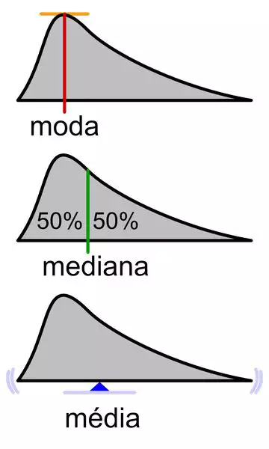
Os 4 Tipos de EDA
Univariada não gráfica: É a forma mais simples de análise de dados, onde os dados analisados consistem em apenas uma variável. Como é uma única variável, não lida com causas ou relações. O principal objetivo da análise univariada é descrever dados e encontrar padrões que existam dentro deles.

Slide 11
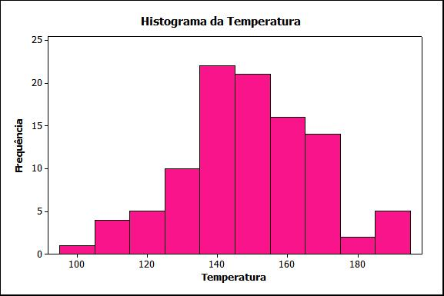
Os 4 Tipos de EDA - Univariada gráfica
Univariada gráfica. Métodos não gráficos não apresentam uma imagem completa dos dados. Portanto os métodos gráficos são necessários.
Histograma: gráfico de barras no qual cada barra representa a frequência (contagem) ou proporção (contagem/contagem total) de casos para uma faixa de valores.

Slide 12
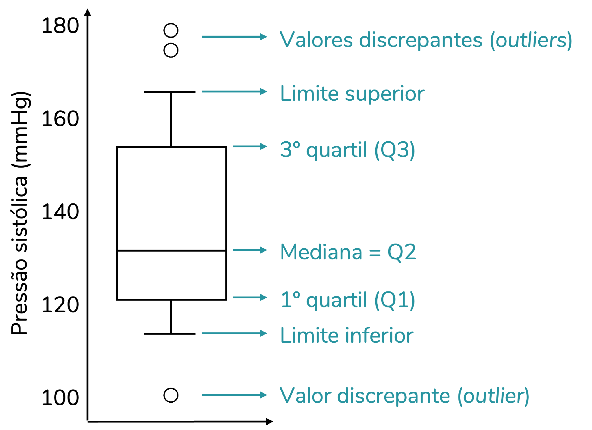
Os 4 Tipos de EDA - Univariada gráfica
Univariada gráfica. Métodos não gráficos não apresentam uma imagem completa dos dados. Portanto os métodos gráficos são necessários.
Box plots, que representam graficamente o resumo de cinco números: mínimo, primeiro quartil, mediana, terceiro quartil e máximo.

Slide 13
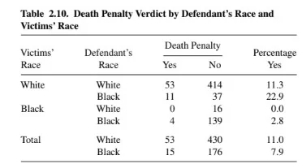
Os 4 Tipos de EDA
Multivariada não gráfica: dados multivariados surgem de mais de uma variável. Técnicas de EDA não gráficas multivariadas geralmente mostram a relação entre duas ou mais variáveis dos dados por meio de cruzamento de tabelas ou estatísticas.
Tabela de contingência:

Slide 14
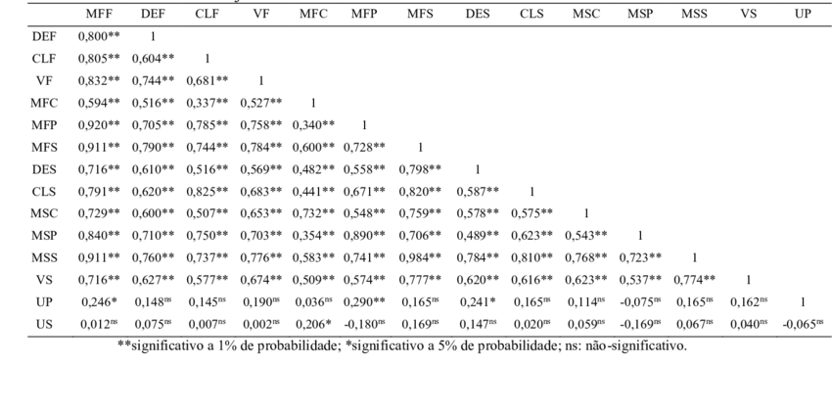
Os 4 Tipos de EDA
Correlação de Spearman/Pearson:

Slide 15
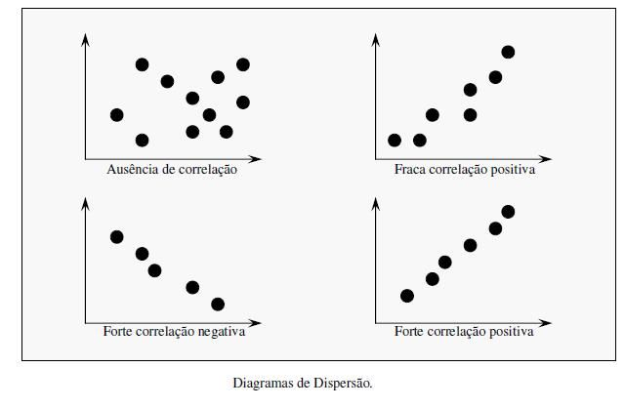
Os 4 Tipos de EDA
Multivariada gráfica: os dados multivariados usam gráficos para exibir relações entre dois ou mais conjuntos de dados.
Gráfico de dispersão: utilizado para plotar pontos de dados em um eixo horizontal e um eixo vertical para mostrar quanto uma variável é afetada por outra.

Slide 16
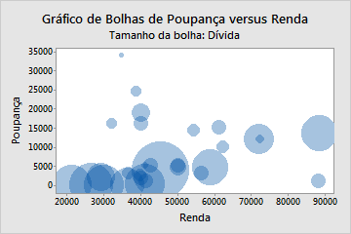
Os 4 Tipos de EDA
Multivariada gráfica: os dados multivariados usam gráficos para exibir relações entre dois ou mais conjuntos de dados.
Gráfico de bolhas, visualização de dados que exibe vários círculos (bolhas) em um gráfico bidimensional.

Slide 17

Os 4 Tipos de EDA
Multivariada gráfica: os dados multivariados usam gráficos para exibir relações entre dois ou mais conjuntos de dados.
Gráfico de mapa de calor

Slide 18
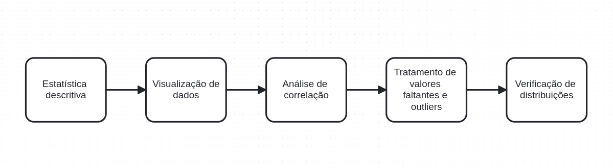
Como aplicar EDA eficientemente
Estatística Descritiva: Calcular métricas como média, mediana, desvio padrão e valores mínimos/máximos bem como desvio-padrão e variâncias ajuda a entender a distribuição das variáveis e algumas de suas características.

Slide 19
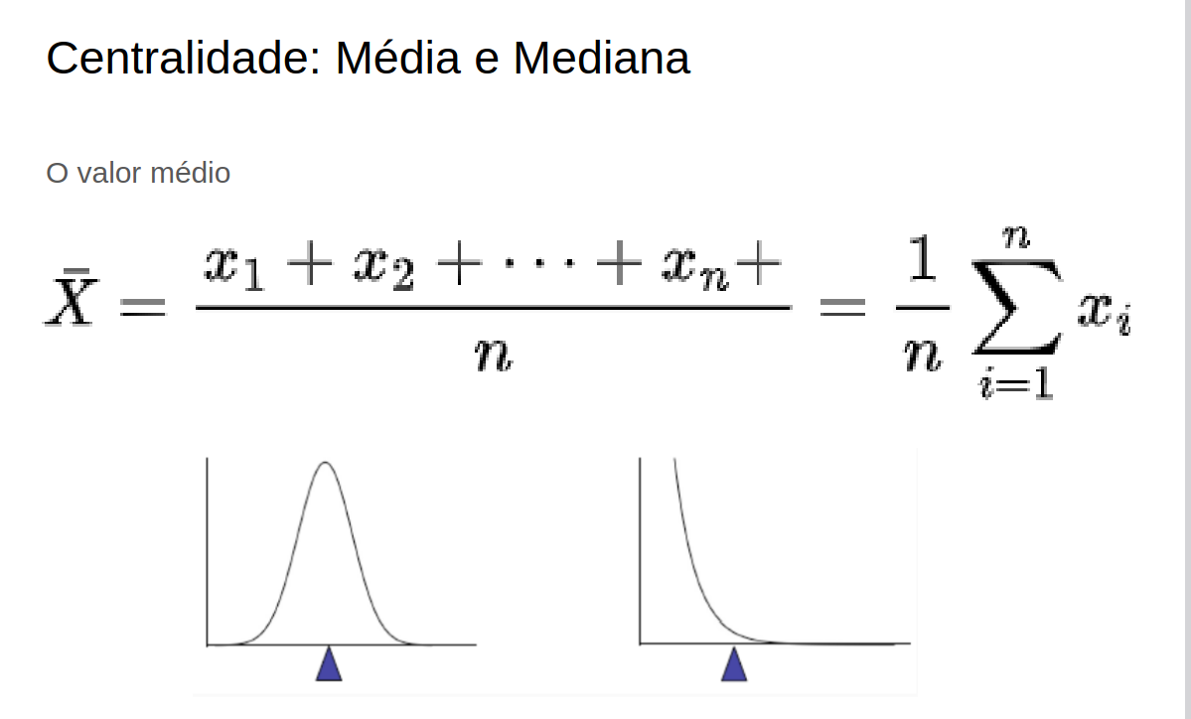

Slide 20
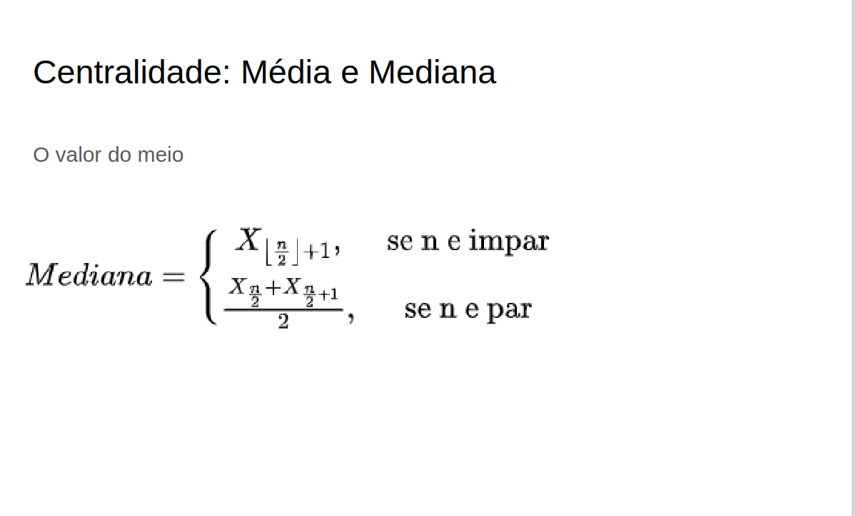

Slide 21
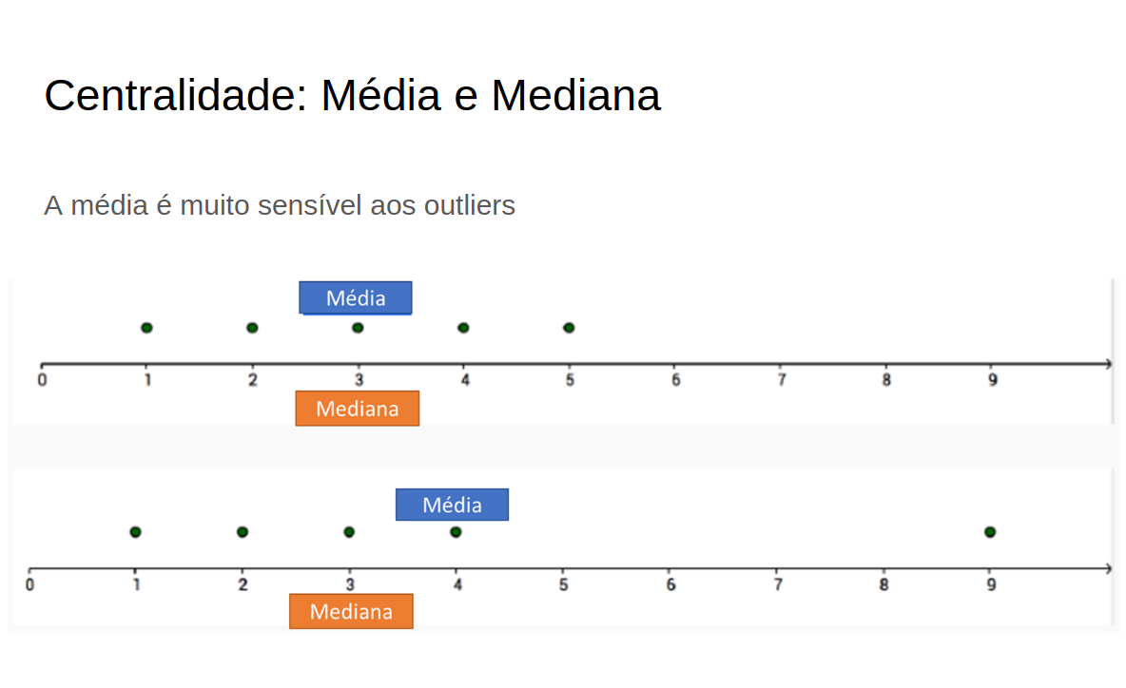

Slide 22
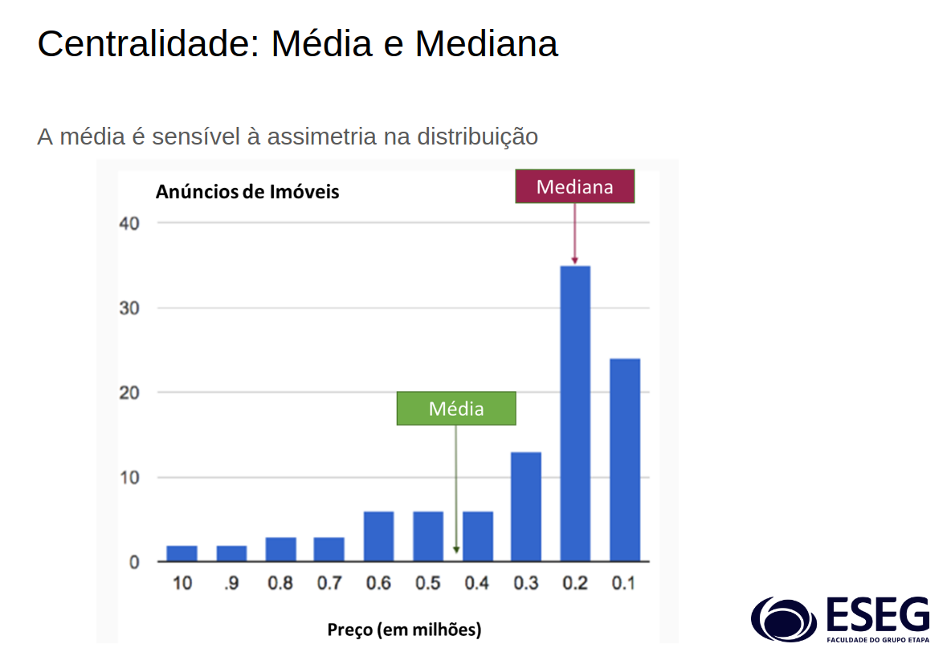

Slide 23
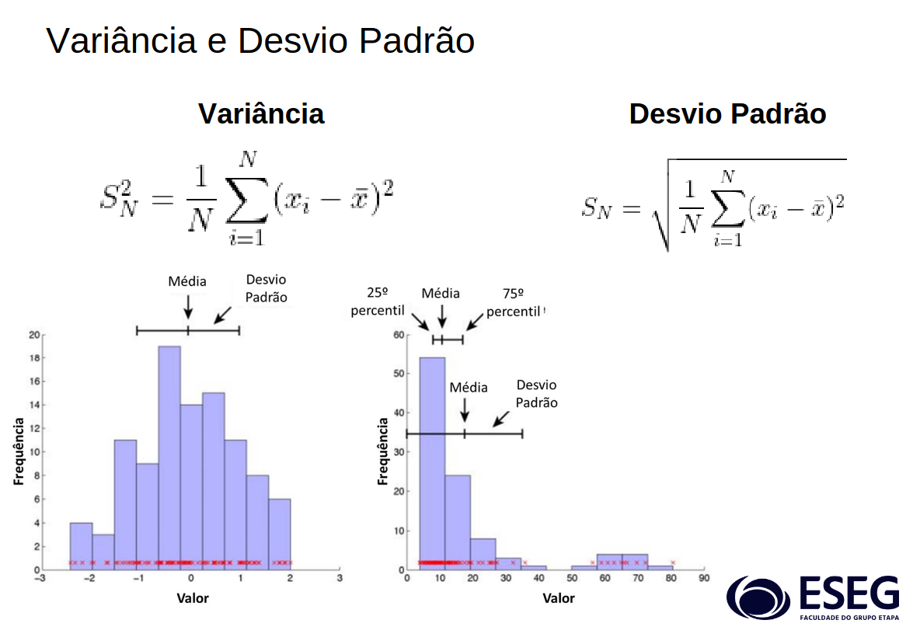

Slide 24
Como aplicar EDA eficientemente
Visualização de Dados: Gráficos como histogramas, boxplots e gráficos de dispersão são fundamentais para identificar padrões, tendências e anomalias nos dados de forma visual.

Slide 25

Histograma

Slide 26
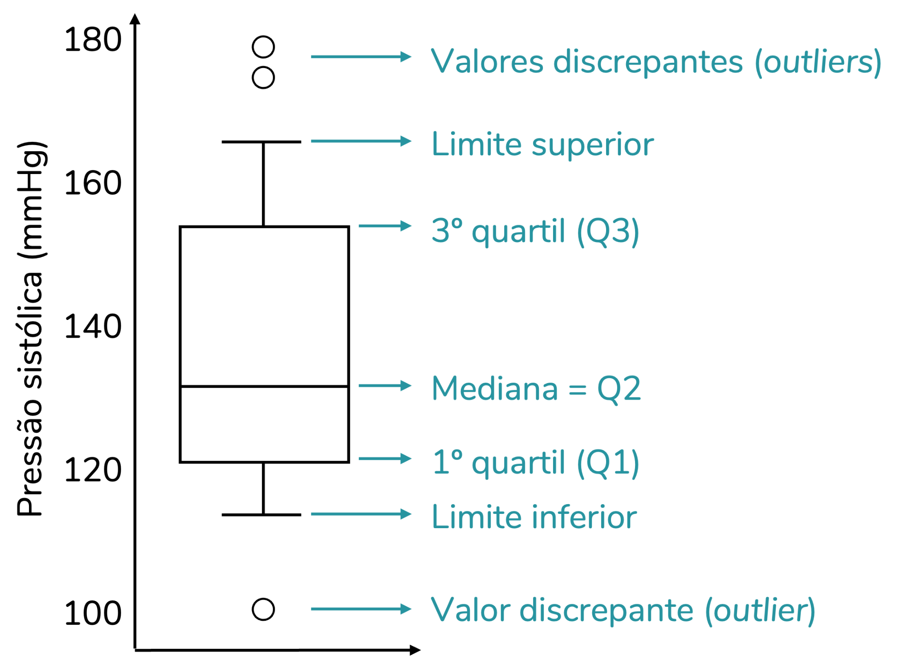
Boxplot
Q1: 25% dos dados estão abaixo de Q1, e 75% estão acima - é a mediana da primeira metade dos dados
Q2: Mediana de todos os dados (50% abaixo e 50% acima)
Q3: 75% dos dados estão abaixo de Q3 e 25% acima.

Slide 27
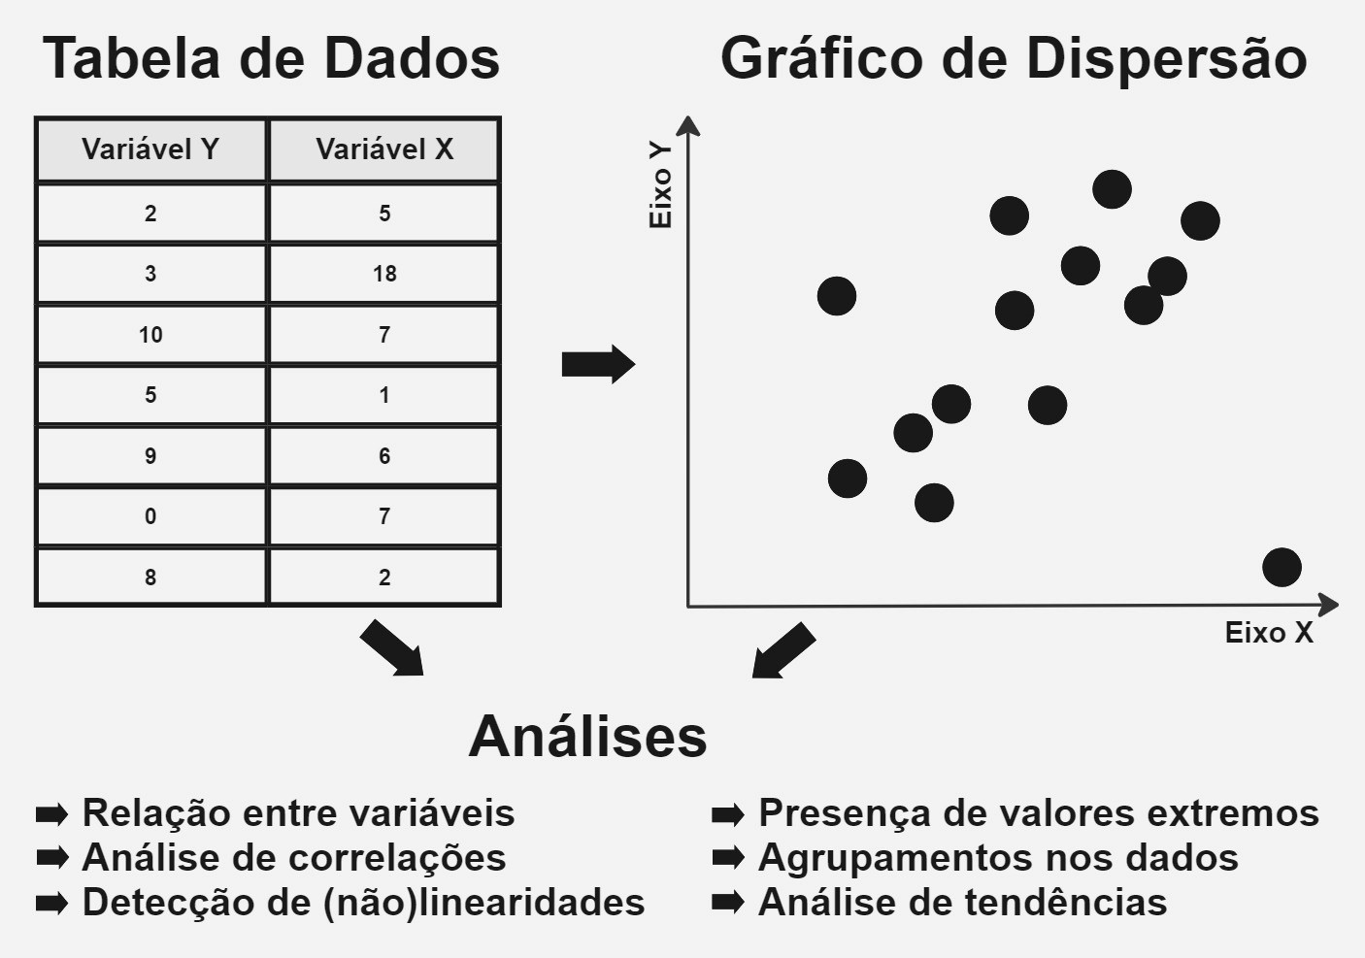
Dispersão

Slide 28
Como aplicar EDA eficientemente
Análise de Correlação: Examinar a correlação entre variáveis pode ajudar a identificar relações fortes ou fracas, guiando a escolha de variáveis relevantes para o modelo.

Slide 29

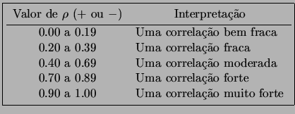
Correlação de Spearman

Slide 30
Como aplicar EDA eficientemente
Tratamento de Valores Faltantes e Outliers: Esses problemas devem ser resolvidos antes de qualquer modelagem, seja por meio de imputação, exclusão ou outra abordagem.

Slide 31
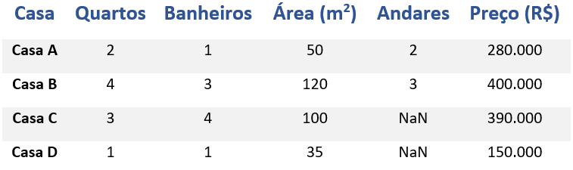
Valores faltantes

Slide 32
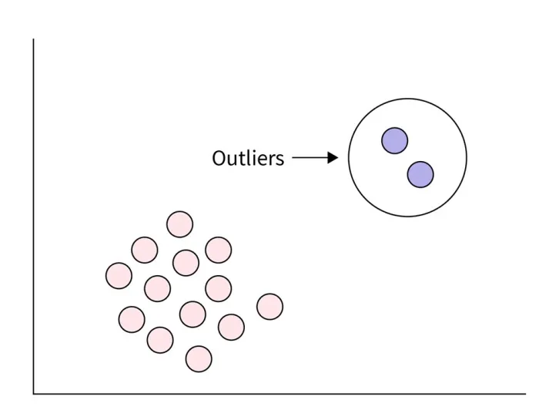
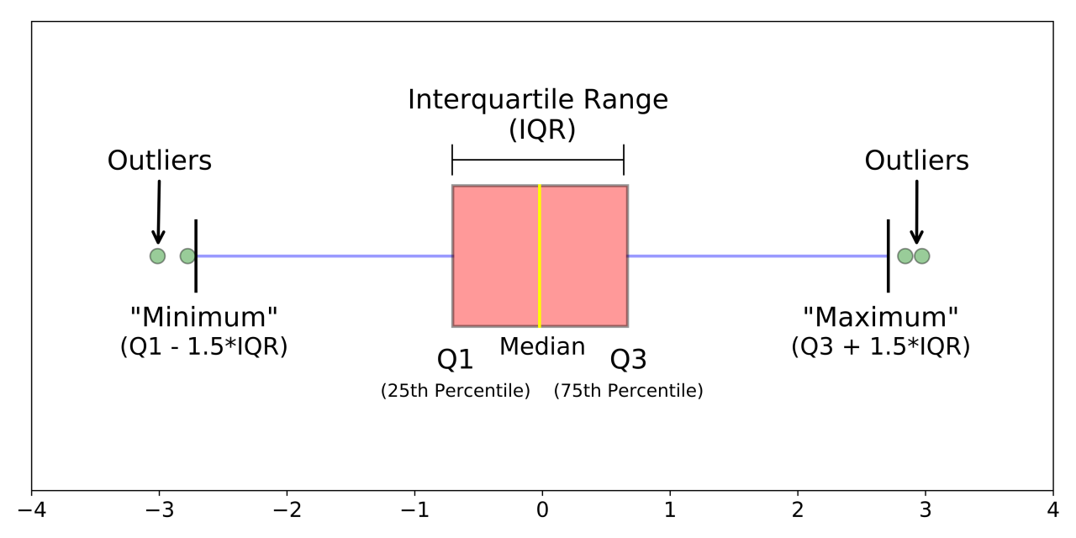
Outliers

Slide 33
Como aplicar EDA eficientemente
Verificação de Distribuições: A verificação se as variáveis seguem distribuições normais ou assimétricas pode ser importante para o tipo de modelagem a ser escolhido. Muitas técnicas de machine learning têm um desempenho melhor com dados normalizados.

Slide 34
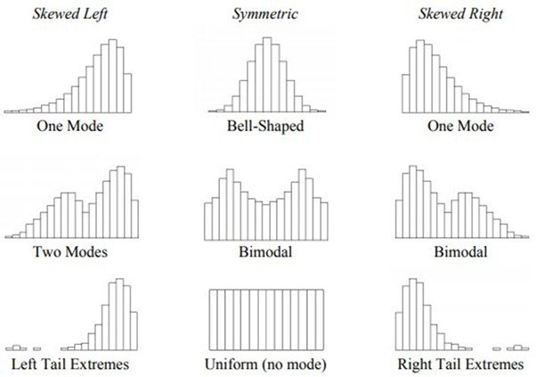
Verificação das distribuições - Histograma

Slide 35
Obrigado!

